Slide 1

Использование возможностей проектной деятельности в формировании гражданских качеств личности у обучающихся с ОВЗ
МБОУ С(К)ОШ№11 г. Челябинска
Грязных Ольга Николаевна, учитель-логопед
Юсупова Наталья Николаевна, заместитель директора по ВР

Slide 2
Описание цветка с любовью к природе гораздо более заключает в себе гражданского чувства, чем обличение взяточничества, ибо тут соприкосновение с природой, с любовью к природе.
Федор Достоевский
Чтобы заложить в годы детства основу человечности и гражданственности, надо дать ребенку правильное видение добра и зла.
Василий Сухомлинский

Slide 3
Гражданские качества – это качества личности, характеризующие её способность к активному проявлению своей гражданской позиции через социально значимую, практико- ориентированную деятельность.
Гражданское воспитание — формирование российской гражданской идентичности, принадлежности к общности граждан Российской Федерации, к народу России как источнику власти в Российском государстве и субъекту тысячелетней российской государственности, уважения к правам, свободам и обязанностям гражданина России, правовой и политической культуры;

Slide 4
Рабочая программа воспитания должна быть направлена на развитие личности обучающихся, в том числе духовно-нравственное развитие, укрепление психического здоровья и физическое воспитание, достижение ими результатов освоения программы основного общего образования.
Федеральный государственный образовательный стандарт
основного общего образования (утвержден приказом Министерства просвещения Российской Федерации от 31 мая 2021 г. № 287)

Slide 5
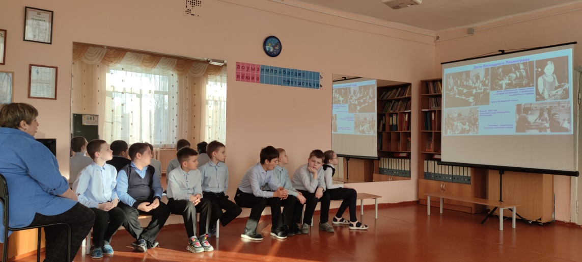
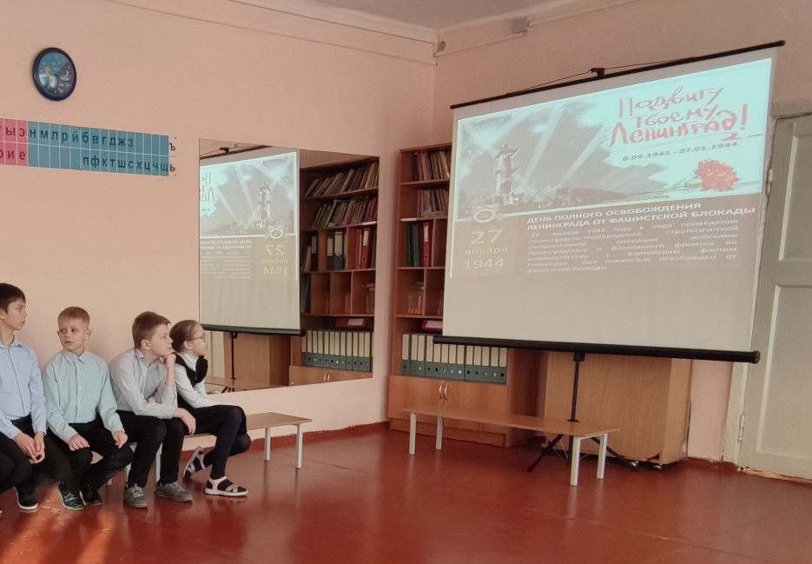
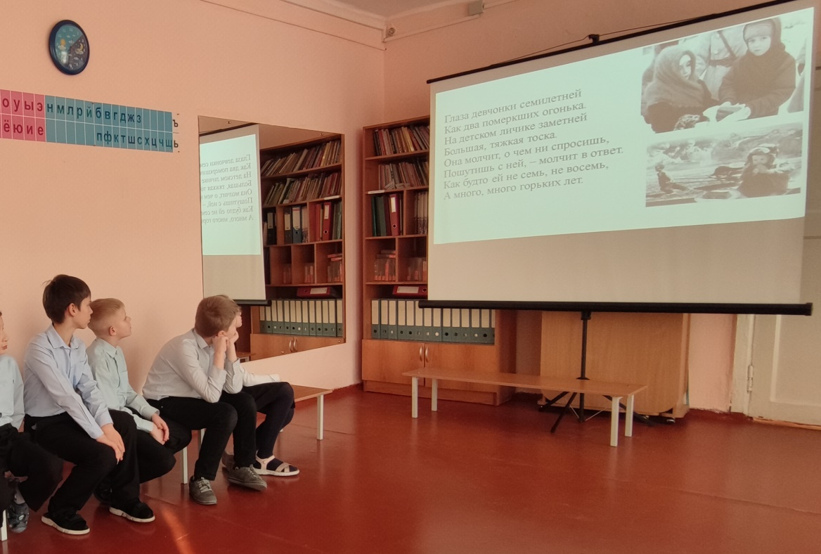
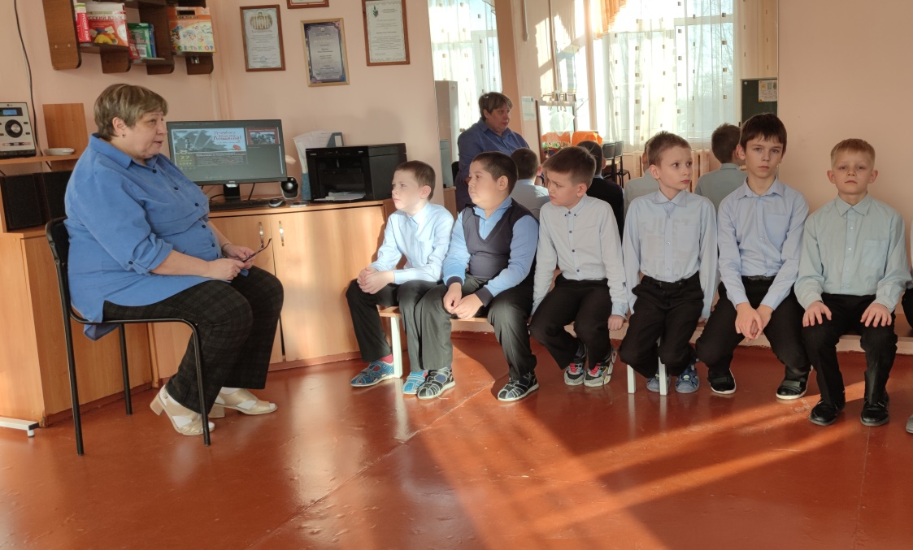
Занятие «Детям Ленинграда посвящается»

Slide 6

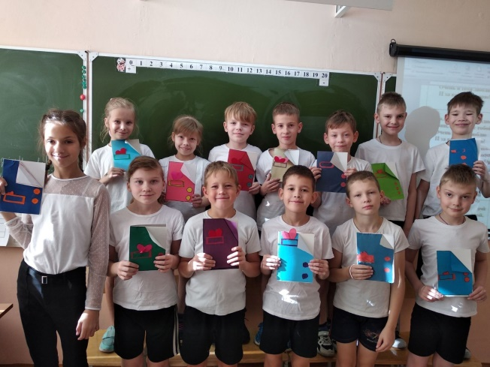
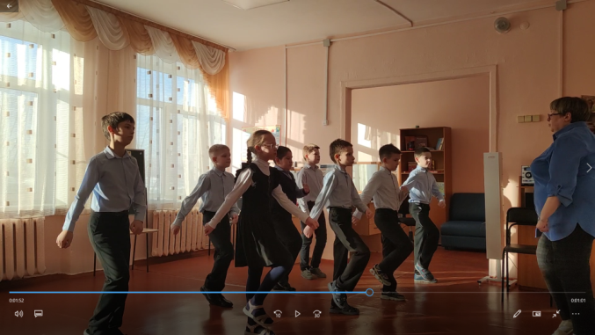
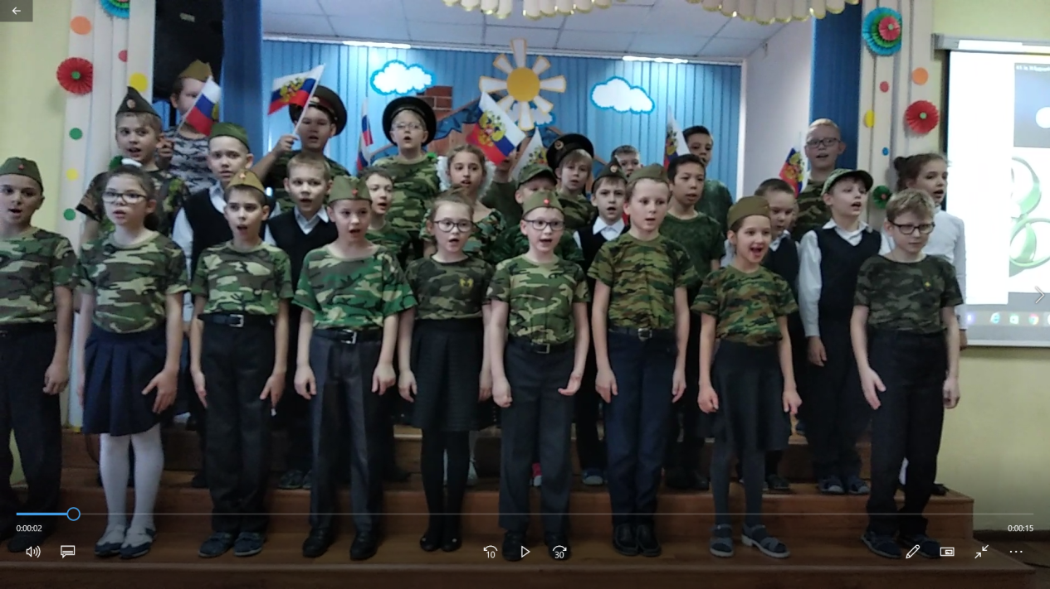

Slide 7

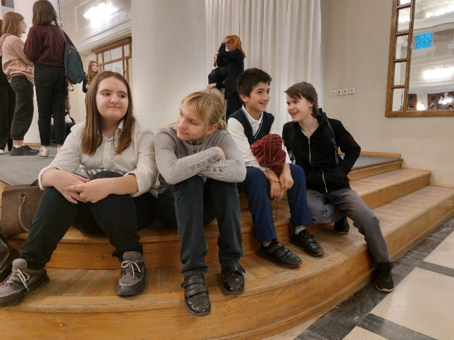
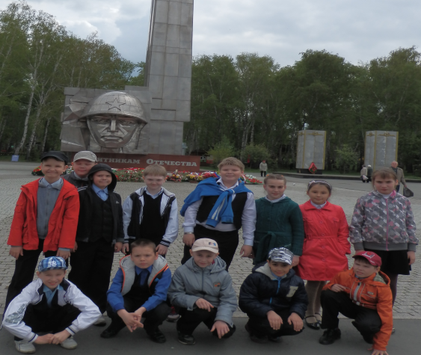
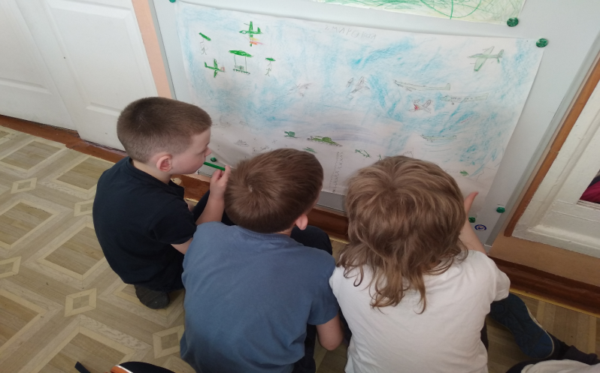
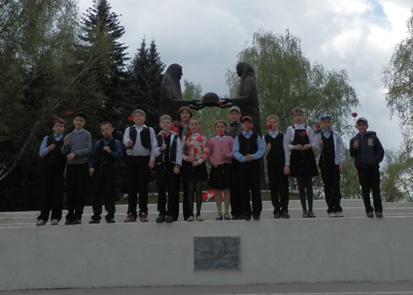

Slide 8
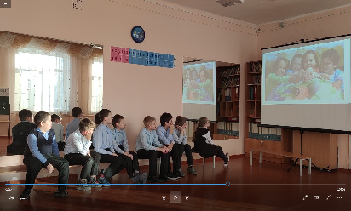
Видео сюжеты занятия

Slide 9
Вывод:
В рамках реализации проекта формируются гражданские качества: патриотизм, чувство гордости за свою Родину, российский народ, национальные свершения, открытия, победы; значимые качества личности: доброжелательность, эмоциональная отзывчивость, ответственность, уважительное отношение к мнению окружающих, понимание и сопереживание чувствам других людей,
Проект с активным участием педагогов школы (участников проекта) позволяет успешно воздействовать на развитие коммуникативных компетенций обучающихся, на их речевую активность.
Проект указывает на основные направления деятельности педагогов по культивированию, поддержанию и развитию традиций, оказывает положительное влияние на взаимоотношения между всеми его участниками.

